Slide 1



SUIVI DE L’ETUDE PROSPECTIVE B.I.O.N’DAYS
« Les marchés du Bio à horizon 2025 »
COSMETIQUE

Slide 2

Les 4 scénarios imaginés en 2014
Scénario 1 : Bio Emergent
Le Bio en extension sous contrainte d’identité et de distribution adaptée, en compétition économique et réglementaire avec le conventionnel
Scénario 2 : Bio Référent
Les cosmétiques Bio boostés par les crises sanitaires
Scénario 3 : Bio Libéral
Les cosmétiques Bio à la conquête des marchés
Scénario 4 : Bio Suspect
Crise de confiance envers la cosmétique Bio
Notes:
Scénarios qui étaient le résultat des travaux d’un groupe d’experts qui ont travaillé sur des variables (méthode de l’analyse morphologique), portant sur la production, transformation, distribution, consommation et le contexte extérieur, ensuite assemblée en micro-scénarios et scénarios

Slide 3

Vers quel scénario allons-nous en 2025 ?
Notes:
Le marché bio qui continue à se développer à plus grande échelle « Le gâteau « bio » grossit et tout le monde prend sa part »
Demande des consommateurs toujours aussi importante vers le bio, mais aussi le vegan et le cru et le sans allergène influent sur notre marché
Comment la stratégie de dvpt du Bio par l’agro-industrie et la GMS influera sur la marché
Le bio continue son développement par les tendances « vegan, sans gluten, cru, flexitarien) et l’alimentation durable
Quels scandales poussent le bio et quels scandals peuvent nous faire reculer ?
Quels effets de la financiarisation du secteur ?

Slide 4
Scénario 1 : Bio Emergent
Le Bio en extension sous contrainte d’identité et de distribution adaptée, en compétition économique et réglementaire avec le conventionnel
Le bio en extension sous contrainte d’identité et de distribution adaptée, en compétition économique et réglementaire avec le conventionnel :
Multitude de cahiers des charges et de labels privés parfois peu exigeants -> Confusion du consommateur
Montée du conventionnel naturel ou clean label
Offre Bio à plusieurs vitesses (MDD, importations, low cost) Difficulté à s’inscrire dans les réseaux de distribution traditionnels
Notes:
Scénario 1 : Bio-émergent. Le Bio en extension sous contrainte d’identité et de distribution adaptée, en compétition économique et réglementaire avec le conventionnel.
Résumé du scénario initial 2014
En 2025, le développement de la cosmétique Bio s’appuie sur un multitude de cahiers des charges et de labels privés parfois peu exigeants dans un contexte de réglementation faible.
La diversité des acteurs innovants et autonomes entraîne une confusion pour le consommateur d’autant plus forte que le conventionnel « naturel » ou « clean label » s’approprie les valeurs du Bio.
L’offre Bio est à plusieurs vitesses avec des produits importés de pays à bas coûts n’offrant pas la même traçabilité, des marques de distributeurs (MDD), des produits de proximité et du haut de gamme. Les cosmétiques Bio peinent à s’inscrire dans les différents réseaux de distributions traditionnels. La distribution alternative semble très prometteuse car créatrice d’une relation privilégiée et transparente.

Slide 5
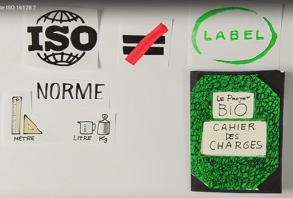

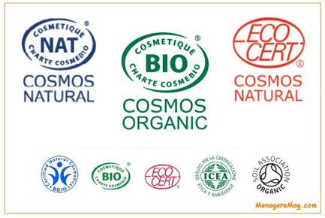


Scénario 1 : Bio Emergent
Les tendances qui se confirment
* Harris interactive – Février2018
Notes:
Remplacer « les tendances qui se confirment » par « les tendances qui confirment ce scénario » (Partout)

Slide 6
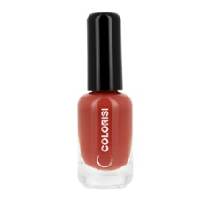
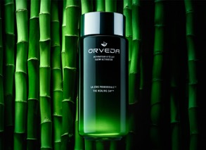
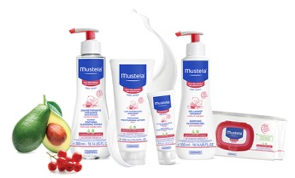
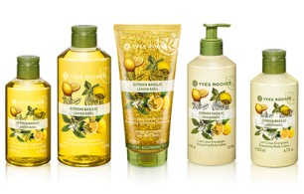
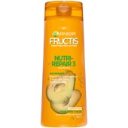
Scénario 1 : Bio Emergent
Les tendances qui se confirment
Notes:
Seulement un tiers des femmes connait la différence entre naturel et bio
2/3 des adhérents de Cosmébio font moins de 500 k€ de CA

Slide 7
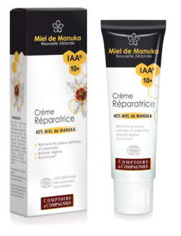

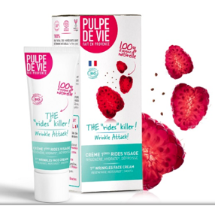
Scénario 1 : Bio Emergent
Les tendances émergentes qui se confirment
Les filières agricoles restent à investir pour créer le lien entre cosmétique bio, actifs végétaux et monde agricole :
Notes:
Ex Manuka ou Pastel de Toulouse
Pulpe de Vie : Un cocktail de fruits aux effets régénérants vient enrichir sa composition : framboise, figue, cassis et huile de figue de barbarie, tous issus de fruits frais BIO de la région méditerranéenne ! La marque a parié sur des ingrédients produits localement, issus des stocks invendus
NB : Bien mais je ne vois pas le lien avec la description du scénario. Donc à ajouter dans la description du scénario

Slide 8

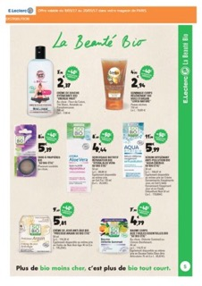
Scénario 1 : Bio Emergent
Les tendances qui ne se confirment pas
La cosmétique bio de plus en plus présent dans les réseaux traditionnels
8

Slide 9
Scénario 1 : Bio Emergent
CONCLUSION
Multitude de cahiers des charges et de labels privés
Montée du conventionnel naturel ou clean label
Les filières agricoles créent le lien avec le monde agricole
Offre Bio à plusieurs vitesses (MDD, importations, low cost)
Difficulté à s’inscrire dans les réseaux de distribution
Confusion du consommateur entre cosmétique naturelle et bio
Multiplicité de petits acteurs
Tendance confirmée
Tendance non-confirmée
Tendance émergente

Slide 10
Scénario 2 : Bio Référent
Les cosmétiques Bio boostés par les crises sanitaires
Crises sanitaires sur la cosmétique conventionnelle
Prise de conscience environnementale
Cosmétique Bio = valeur refuge
Une réglementation bio rigoureuse : COSMOS
Une distribution favorable et l’essor des modes de distribution alternatifs
Une multitude d’acteurs innovants à même de répondre à la demande du consommateur
Une filière bio qui affirme sa crédibilité à travers son engagement éthique
Notes:
En 2025, dans un contexte de crises sanitaires graves sur le secteur de la cosmétique conventionnelles qui vient en rupture du scénario tendanciel, les consommateurs se tournent vers des produits plus sains pour leur peau.
S’y ajoute une prise de conscience en faveur de l’environnement qui favorise la cosmétique bio, plus respectueuse de l’être humain et de la planète. Ces crises ont engendré une réglementation cosmos rigoureuse qui s’intègrerait même dans le règlement européen.
Le bio devient une référence auprès des consommateurs et des médias et cette montée en puissance de la cosmétique bio s’appuie sur une filière en forte croissance, invitée à accompagner une transition écologique impérative

Slide 11

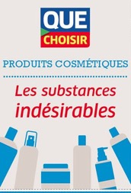
Scénario 2 : Bio Référent
Les tendances qui se confirment
Crise de confiance sur la cosmétique conventionnelle
Notes:
Crises sanitaires : Publication Que Choisir en février 2016 – actualisation février 2017
Substances indésirables :
Ammonium/Sodium Lauryl Sulfate – Irritant
Butylparaben,, propylparaben TriclosanPerturbateurs endocriniens
Phenoxyethanol (toxique pour
En juin 2017, suite notamment aux articles de Que Choisir, Iri a réalisé une étude pour mesurer leur impact sur les acheteurs d’hygiène-beauté. 37 % d’entre eux avaient lu ou entendu parler des dernières publications. 72 % des clients exposés ont modifié leur façon d’acheter de l’hygiène-beauté. « Et surtout, selon cette étude, dans 41 % des cas, l’impact est négatif sur les ventes d’hygiène-beauté en hypermarchés et supermarchés. 46 % des consommateurs exposés déclarent acheter plus de produits bio et naturels », rapporte Delphine Eldin. le foie)

Slide 12
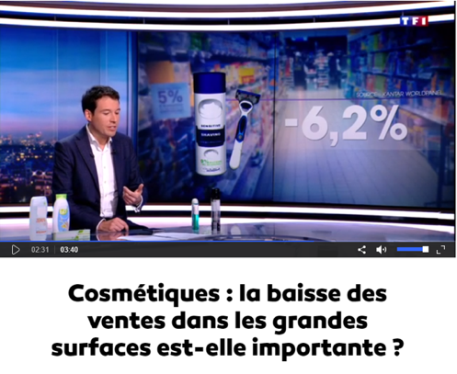
Scénario 2 : Bio Référent
Les tendances qui se confirment
Crise de confiance sur la cosmétique conventionnelle
Notes:
Cela explique en partie la chute des ventes de l’hygiène-beauté conventionnelle en grandes et moyennes surfaces et l’explosion des cosmétiques certifiés bio.
Selon Iri, en CAM au 26 novembre 2017, tous circuits GSA, le conventionnel était en recul de 2,6 % alors que le bio est en hausse de 25,9 %. « Le poids du bio reste faible (1,3 % du chiffre d’affaires de l’hygiène-beauté au global). En 2017
-6,7% en 2017 sur les produits de rasages
-5,5% sur les déodorants
-2,4% shampoing et gel douche

Slide 13

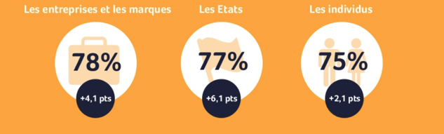
Scénario 2 : Bio Référent
Les tendances qui se confirment
Prise de conscience environnementale
94% des français déclarent privilégier les achats respectueux de l’environnement en 2017 !
Ils étaient 66% en 2013.
Baromètre Agence bio 2017 Source Ethicity 2017
Notes:
Des Français qui défendent une consommation responsable et engagée – Baromètre Agence bio 2017
Les Français sont de plus en plus engagés dans la consommation responsable avec l’achat de produits durables et respectueux de l’environnement,
que 94% déclarent privilégier. Ces convictions se transforment en actes avec de plus en plus fréquemment, des achats de produits
alimentaires bio et locaux mais aussi des produits d’entretien, cosmétiques, de jardinage ou de textile biologiques.

Slide 14

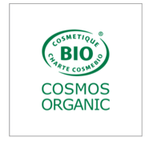
Scénario 2 : Bio Référent
Les tendances qui se confirment
Le label COSMOS Organic est plus exigeant.
Obligatoire sur les nouveaux produits depuis 2017
95 % minimum d’ingrédients d’origine naturelle sur le total du produit (eau et minéraux considérés comme naturels)
95% minimum d’ingrédients bio sur l’ensemble des végétaux
10% minimum d’ingrédients bio sur le total du produit (eau et minéraux considérés comme non bio car non issus du vivant)
Sur le total du produit, limitation de l’origine pétrochimique (liste d’ingrédients autorisés avec dosage maximal), ce qui revient in fine à environ 95% minimum d’ingrédients naturels
95% minimum d’ingrédients bio sur l’ensemble des ingrédients pouvant être bio (tels que les végétaux, la cire d’abeille, le lait…)
20% minimum d’ingrédients bio sur le total du produit (10% pour les produits à rincer et minéraux-eau et minéraux considérés comme non bio car non issu du vivant)
Notes:
Passage 10 à 20% mini d’ingrédients bio sur le total du produit.
Liste positive petrochimie avec max

Slide 15
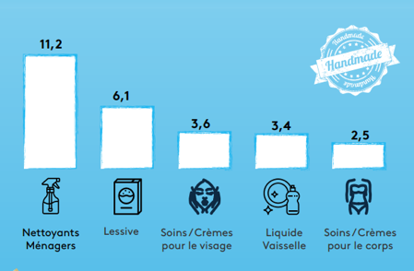
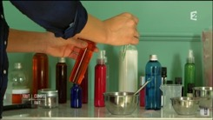
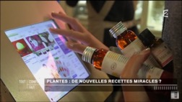
Scénario 2 : Bio Référent
Les tendances qui se confirment
Le DO IT YOURSELF (DIY) séduit
En 2017, 17% des Français déclarent avoir déjà fabriqué eux-mêmes
leur produits d’Hygiène-Beauté ou d’Entretiens. Source : Kantar Worldpanel 2018
Notes:
Base 12000 répondants
La naturalité et l’économie, principales motivations des adeptes du fait-maison.

Slide 16



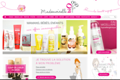

Scénario 2 : Bio Référent
Les tendances qui se confirment
La distribution favorable au bio
La distribution alternative trouve son chemin
+34%
en 2017
Notes:
On avait noté en 2014 que la cosmétique bio ne trouvait des réseaux de distributions.. Qu’en est il en 2018 ?
Nouveaux acteurs
Parfums par Nature (l’ancienne division parfums de Laurence Dumont) a créé une marque bio, Pur Eden. Les premiers produits, des eaux de Cologne, ont été dévoilés en décembre 2017 chez Monoprix. « Nos jus sont bio, végans, non testés sur les animaux et ne contiennent pas de substance controversée, rappelle Aurélie Badie, chef de produit senior chez Parfums par Nature. Nous commençons avec les Cologne mais nous développerons ­aussi des eaux de parfum. » La demande croissante du bio permet aussi l’émergence de nouveaux acteurs.
Citons également Charlotte Family et Charlotte Baby bio. Des marques créées par Benjamin Aiach, à l’origine des cosmétiques bio Marylou, qui cartonnent en réseau spécialisé, et par son associé, Stéphane Bittoun. « Nous nous sommes lancés il y a moins de deux ans avec Franprix, qui nous a réellement soutenus. Maintenant, nous sommes présents dans quelque 1 500 points de vente, toutes ­enseignes confondues », explique Benjamin Aiach. Tous ces lancements devraient aider au développement du segment bio en hygiène-beauté qui, malgré des croissances exceptionnelles, reste encore une niche.
Le bio gagne aussi du terrain sur d’autres segments. Energie Fruit (Bloomup) a lancé en avril sa gamme de crèmes de douche
MAELLYA
Son innovation phare
Des gels lavants pour les mains
Après s’être fait une place en GMS avec des sprays aériens et multiplié son chiffre d’affaires par trois, Maëllya se diversifie. Elle propose aussi des soins pour le corps depuis 2016. Cette année, elle sort deux produits lavants pour les mains aux formules originales liant aloe vera et huiles essentielles bio, rechargeables.
Laboratoires BIOCOS
Son innovation phare
La Crème solaire bio Lovea
Précurseurs dans le domaine des solaires bio dans le circuit de la GMS en 2007, les Laboratoires Biocos, sous leur marque Lovea, ont complété leur gamme cette année avec une crème pour le visage d’indice SPF 50 +. L’entreprise du Sud-Ouest possède deux laboratoires de R & D, un au siège et un sur son site de production à Nancy. Un long travail de recherche lui a permis de mettre au point une formule bio avec un indice de protection aussi élevé et qui reste agréable à appliquer.

Slide 17

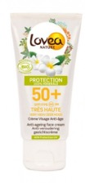
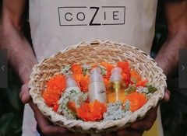
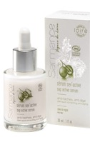
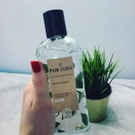
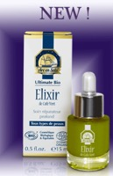
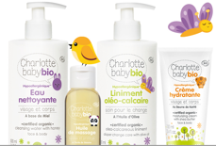
Scénario 2 : Bio Référent
Les tendances qui émergent et se confirment
Des innovations en bio
De nouveaux acteurs
Notes:
2 tendances qui emergent autour des petits acteurs et de l’innovation bio.
Nouveaux acteurs
Il n’y a pas que les grandes marques qui investissent sur le bio. Les PME-ETI, actrices historiques de l’hygiène-beauté, ont bien l’intention de prendre une part du gâteau.
Parfums par Nature (l’ancienne division parfums de Laurence Dumont) a créé une marque bio, Pur Eden. Les premiers produits, des eaux de Cologne, ont été dévoilés en décembre 2017 chez Monoprix. « Nos jus sont bio, végans, non testés sur les animaux et ne contiennent pas de substance controversée, rappelle Aurélie Badie, chef de produit senior chez Parfums par Nature. Nous commençons avec les Cologne mais nous développerons ­aussi des eaux de parfum. » La demande croissante du bio permet aussi l’émergence de nouveaux acteurs.
Citons également Charlotte Family et Charlotte Baby bio. Des marques créées par Benjamin Aiach, à l’origine des cosmétiques bio Marylou, qui cartonnent en réseau spécialisé, et par son associé, Stéphane Bittoun. « Nous nous sommes lancés il y a moins de deux ans avec Franprix, qui nous a réellement soutenus. Maintenant, nous sommes présents dans quelque 1 500 points de vente, toutes ­enseignes confondues », explique Benjamin Aiach. Tous ces lancements devraient aider au développement du segment bio en hygiène-beauté qui, malgré des croissances exceptionnelles, reste encore une niche.
Le bio gagne aussi du terrain sur d’autres segments. Energie Fruit (Bloomup) a lancé en avril sa gamme de crèmes de douche
MAELLYA
Son innovation phare
Des gels lavants pour les mains
Après s’être fait une place en GMS avec des sprays aériens et multiplié son chiffre d’affaires par trois, Maëllya se diversifie. Elle propose aussi des soins pour le corps depuis 2016. Cette année, elle sort deux produits lavants pour les mains aux formules originales liant aloe vera et huiles essentielles bio, rechargeables.
Laboratoires BIOCOS
Son innovation phare
La Crème solaire bio Lovea
Précurseurs dans le domaine des solaires bio dans le circuit de la GMS en 2007, les Laboratoires Biocos, sous leur marque Lovea, ont complété leur gamme cette année avec une crème pour le visage d’indice SPF 50 +. L’entreprise du Sud-Ouest possède deux laboratoires de R & D, un au siège et un sur son site de production à Nancy. Un long travail de recherche lui a permis de mettre au point une formule bio avec un indice de protection aussi élevé et qui reste agréable à appliquer.

Slide 18
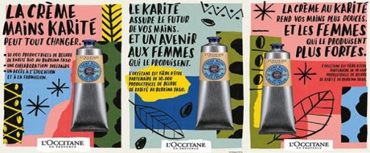
Scénario 2 : Bio Référent
Les tendances émergentes qui se confirment
30 %
Des entreprises COSMEBIO déclarent se fournir en ingrédients qui respectent les principes du commerce équitable
La cosmétique Bio intègre la RSE
65 %
Des entreprises COSMEBIO déclarent avoir mis en place des actions pour favoriser le développement économique local
Objectif 2018 :
100% beurre de karité biologique et équitable
Notes:
Filière équitable de beurre de karité depuis les années 80 => objectif 100% beurre biologique et équitable en 2018

Slide 19

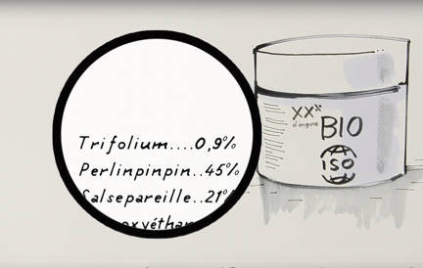
Scénario 2 : Bio Référent
Les tendances qui ne se confirment pas
La norme ISO 16128 rend la règlementation floue pour le consommateur

Slide 20
Scénario 2 : Bio Référent
CONCLUSION
Crise de confiance sur la cosmétique conventionnelle
Prise de conscience environnementale
Développement du label COSMOS plus exigeant
Croissance du DIY
La distribution favorable au bio
Développement de la R et D et de l’innovation
Arrivée de nouveaux acteurs
Développement de la RSE
Développement de la norme ISO
Tendance confirmée
Tendance non-confirmée
Tendance émergente

Slide 21
Scénario 3 : Bio Libéral
Les cosmétiques à la conquête des marchés
Crises sanitaires et environnementales
Consommateurs avertis
Contraintes sur pouvoir d’achat => RUPTURE
Développement de la grande distribution et de nouveaux modes de distribution
Multiplication des démarches privées
Concentration des acteurs
Notes:
Scénario 3 : Bio-Libéral. La cosmétique bio à la conquête des marchés
Résumé du scénario initial 2014
Ce scénario s’inscrit dans un contexte de crises sanitaires et environnementales, les consommateurs se tournent alors vers la cosmétique Bio. Les acteurs communiquent haut et fort et font preuve d’une proactivité importante. La réglementation est progressive et lente et les démarches privées se multiplient, troublant d’avantage l’image des cosmétiques Bio. La concentration des acteurs est générale tant au niveau des producteurs que des transformateurs et des marques

Slide 22
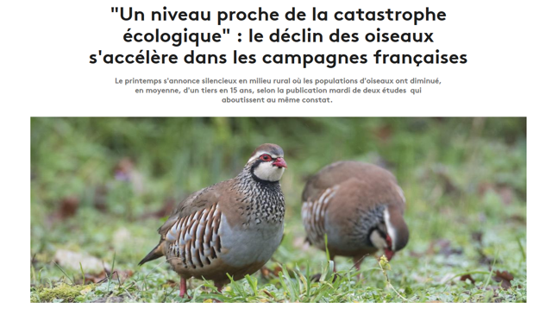
Scénario 3 : Bio Libéral
Les tendances qui se confirment
Crises sanitaires et environnementales
Notes:
L’UE n’a pas légiféré pour définir un standard public en cosmétique bio , contrairement à l’alimentaire, ce qui favorise les démarches privées bio + et les cahiers des charges avec des exigences hétérogènes (made in France, clean label, etc)
Concentration : L’oréal a racheté Sanoflore, l’occitane melvita

Slide 23
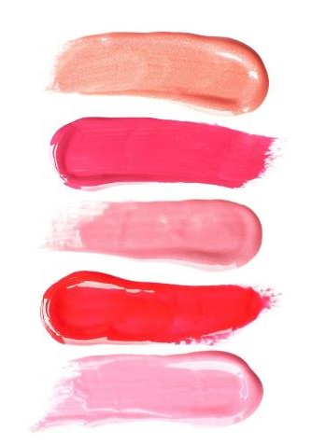
Scénario 3 : Bio Libéral
Les tendances qui se confirment
Un consommateur averti : Les éléments clés pour le choix d’un produit hygiène-beauté
54%
COMPOSITION DU PRODUIT
RESPECT DE L’ENVIRONNEMENT
PRESENCE D’UN LABEL
43%
28%
* Harris Interactive – Février 2018 - % essentiel + très important

Slide 24
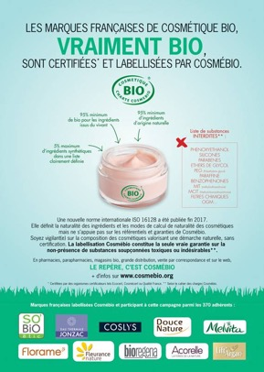
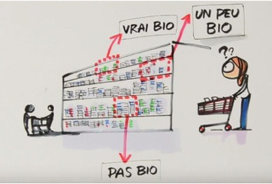
Scénario 3 : Bio Libéral
Les tendances qui se confirment
Une Bio à plusieurs vitesses avec l’arrivée de la norme ISO 16128 qui trouble les consommateurs
Notes:
L’UE n’a pas légiféré pour définir un standard public en cosmétique bio , contrairement à l’alimentaire, ce qui favorise les démarches privées bio + et les cahiers des charges avec des exigences hétérogènes (made in France, clean label, etc)
Concentration : L’oréal a racheté Sanoflore, l’occitane melvita

Slide 25

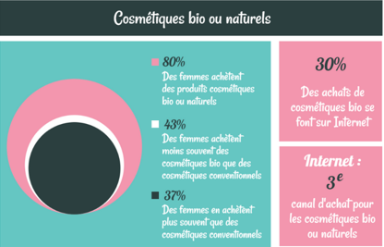

Scénario 3 : Bio Libéral
Les tendances qui se confirment
Un développement du web et la vente en réunion
Source : CCM Benchmark Institut – Juillet 2016

Slide 26
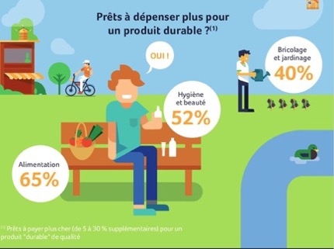
Scénario 3 : Bio Libéral
Les tendances qui ne se confirment pas
Une contrainte sur les revenus qui n’a pas d’impact sur la consommation
Le consommateur est prêt à payer plus cher pour des produits naturels et bio : 54% en Hygiène Beauté
Source : Harris interactive, février 2018

Slide 27
Scénario 3 : Bio Libéral
Les tendances qui ne se confirment pas
Une confiance maintenue dans les labels
* Harris Interactive – Février 2018

Slide 28
Scénario 3 : Bio Libéral
Les tendances qui ne se confirment pas
2/3 des adhérents de Cosmébio ont un CA < 500 k€
Une faible concentration des acteurs

Slide 29
Scénario 3 : Bio Libéral
CONCLUSION
Contraintes sur le pouvoir d’achat
Peu de concentration entre les opérateurs
Développement de nouveaux modes de distribution
Crises sanitaires environnementales
Développement de la Norme ISO 16128
Tendance confirmée
Tendance non-confirmée
Tendance émergente

Slide 30
Scénario 4 : Bio Suspect
Crise de confiance envers les cosmétiques Bio
Crise sanitaire sur les cosmétiques bio relayée par les médias => RUPTURE
Crise financière => baisse des aides publiques
Secteur vulnérable et désorganisé
Pas de réglementation bio forte
Progrès du conventionnel : RSE …
Distribution morcelée
Grandes marques se désengagent
Notes:
Scénario 4 : Bio-Suspect. Crise de confiance envers la cosmétique bio
Résumé du scénario initial 2014
Ce scénario s’appuie sur une filière Bio trop vulnérable et désorganisée pour faire face à une crise sanitaire (allergies diverses par exemple).
Cette dernière est amplifiée par des campagnes de dénigrement orchestrées par le conventionnel et relayées par les médias.
La confiance des consommateurs s’effondre. Le Bio devient presque un facteur de risque supplémentaire. Aucune réglementation forte n’a abouti, suite aux dissensions entre industriels et associations interprofessionnelles. Les crises financière font chuter les aides publiques, contribuant encore à réduire le nombre d’agriculteurs Bio. La concurrence mondiale s’intensifie intègrant la RSE et proposant des produits naturels assis sur des normes reconnues. La distribution est morcelée. Le Bio n’a pas convaincu la distribution spécialisée, sélective ou les pharmacies. Les grandes marques se désengagent. Ne restent que quelques entreprises pionnières à l’efficacité reconnue.
Une multitude de petites entreprises sans notoriété foisonnent, les acteurs de la filière Bio sont perçus comme des artisans militants désorganisés et non contraints à des normes exigeantes.

Slide 31
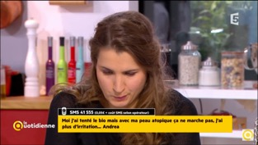
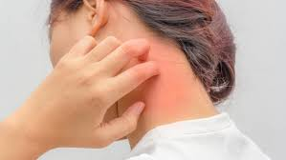


Scénario 4 : Bio Suspect
Les tendances qui ne se confirment pas
Crises sanitaires sur les cosmétiques Bio
Des alertes mais sans réels impacts sur la consommation
Pas de crise de confiance
Notes:
Qu’en est il de toutes ces hypothèses ?

Slide 32
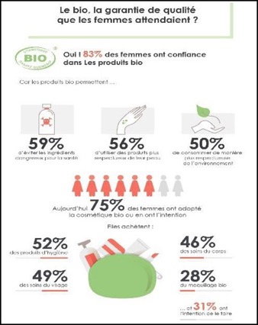
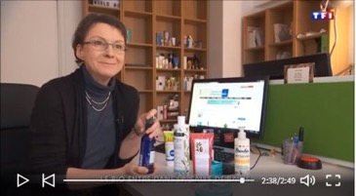
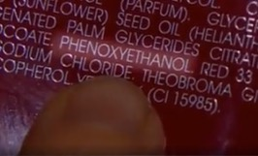
Scénario 4 : Bio Suspect
Les tendances qui ne se confirment pas
La crise de confiance n’a pas eu lieu
Laurence Wittner sur TF1
Notes:
C
83% des femmes ont confiance au produits bio
75% des femmes ont adopté ou ont l’intention d’adopter les produits bio.
Cette étude a été réalisée en ligne, du 19 au 27 juillet 2017, auprès d’un échantillon de 1.022 femmes, représentatif de la population des femmes françaises âgées de 18 ans et plus.

Slide 33

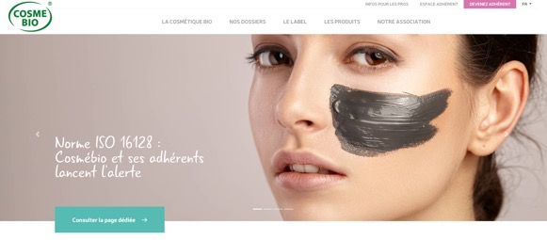
Scénario 4 : Bio Suspect
Les tendances qui ne se confirment pas
Un secteur vulnérable et désorganisé
Notes:
Nous parlions d’un secteur vulnérable et désorganisé.

Slide 34
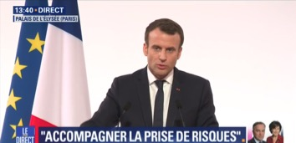


Scénario 4 : Bio Suspect
Les tendances qui ne se confirment pas
Pas de crises financière forte
Déclin des aides publiques
Crise financière

Slide 35
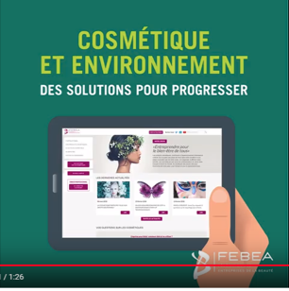
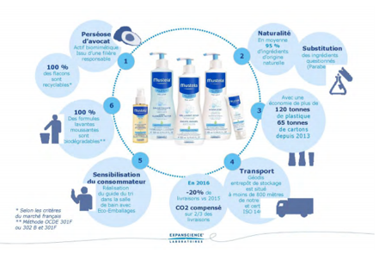
Scénario 4 : Bio Suspect
Les tendances émergentes qui se confirment
Une bio concurrencée par le conventionnel sur ses valeurs
1er livre blanc sur l’économie circulaire dans le secteur cosmétiques
Eco-conception
Notes:
A l’occasion de la publication du 1er Livre blanc sur l’économie circulaire dans le secteur cosmétique, la FEBEA a recensé 120 bonnes pratiques, qui ont été développées pour minimiser l’impact environnemental lié à la fabrication des produits cosmétiques.
Ce Livre blanc, pensé comme un outil de partage des bonnes pratiques, témoigne du chemin parcouru pour favoriser l’éco-conception des formules et des emballages, optimiser les processus et améliorer la gestion des déchets industriels et promouvoir une consommation responsable.

Slide 36
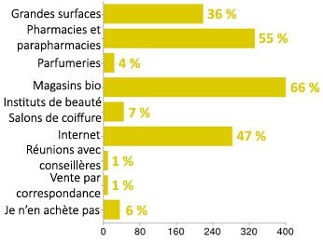
Scénario 4 : Bio Suspect
Les tendances qui se confirment
Une distribution Bio morcelée
Où sont achetés les produits ?
Etude Observatoire des cosmétiques

Slide 37
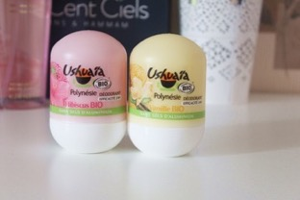

Scénario 4 : Bio Suspect
Les tendances qui ne se confirment pas
Les grandes marques développent leur offre en Bio
Des produits pour la douche à nouveau proposé en mai 2018 (source LSA)
+5,5%
en volume en 2017
+30%
en nov 2017
Seconde référence + Bain de bouche juillet 2018
Notes:
Entre 2007
Les grandes marques, à l’instar d’Ushuaïa (L’Oréal) ou de Vademecum (Henkel), qui avaient gardé des références certifiées bio, se sont aperçues que les rotations sur ces produits augmentaient fortement. « En avril 2017, les ventes de notre dentifrice bio en CAM étaient en progression de 20 % et, en novembre, leur croissance était montée à 30 % », explique Charlotte Le Buhan, chef de groupe dentaire chez Henkel Beauty Care.
Même son de cloche chez Ushuaïa : « Nos déodorants à bille bio sont en croissance de 5,3% en volume et de 1,5% en valeur, selon Iri, en CAD à P12 2017, alors que le marché est à - 2 % en volume et -2,9% en valeur », constate Jovana Arsic, directrice marketing du pôle hygiène et capillaires de L’Oréal Grand Public. Ushuaïa a donc décidé de revenir au bio cette année, avec des produits douche et des déodorants à bille certifiés Cosmebio. Ils seront en magasins en mai. Dans le même esprit, Vademecum renforce son offre avec une deuxième référence de dentifrice bio, « et surtout, le premier bain de bouche certifiée bio, souligne Charlotte Le Buhan. Ces produits arriveront en magasin en juillet. »
et 2009, nombre de marques se sont lancées sur le bio en grandes et moyennes surfaces (GMS) et se sont cassé la figure. Le marché à l’époque ne s’est pas développé mais, depuis deux ans, la tendance a changé.

Slide 38
Scénario 4 : Bio Suspect
CONCLUSION
Crise de confiance vers la cosmétique bio
Un secteur vulnérable et désorganisé
Crise financière
Baisse des aides publiques
RSE au profit des cosmétiques conventionnels
Les grandes marques se désengagent du bio
Tendance confirmée
Tendance non-confirmée
Tendance émergente

Slide 39
Postures gagnantes : 4 scénarios encore possibles
référent
Libéral
émergent
Suspect
Notes:
Travail sur la formulation et la R et D.
Ingrédients polémique
Confirmer l’efficacité des produits
Développer le bio dans tous les réseaux de distribution
Développer la pédagogie auprès des jeunes via les RS

